Slide 1
五年级数学·上 新课标[人]
第5单元 简易方程
1 用字母表示数
第1课时 用字母表示简单的数量关系
桂平市西山镇城西小学 黄春燕

Slide 2
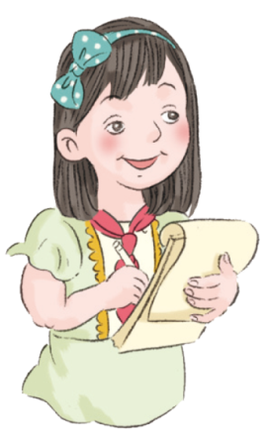
我们可以预测自己的身高：
a＝（b＋c）÷2×1.08

Slide 3

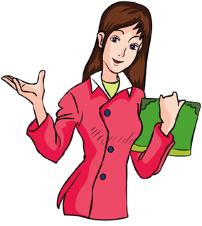
编儿歌
1只青蛙1张嘴
2只青蛙2张嘴
3只青蛙3张嘴
……
谁能用一句话表示出这首儿歌？

Slide 4
挑战任务一
1.自学课本 52 页：列式表示爸爸的年龄。
2.思考：能用一个式子简明地表达出任何一年爸爸的年龄吗？

Slide 5
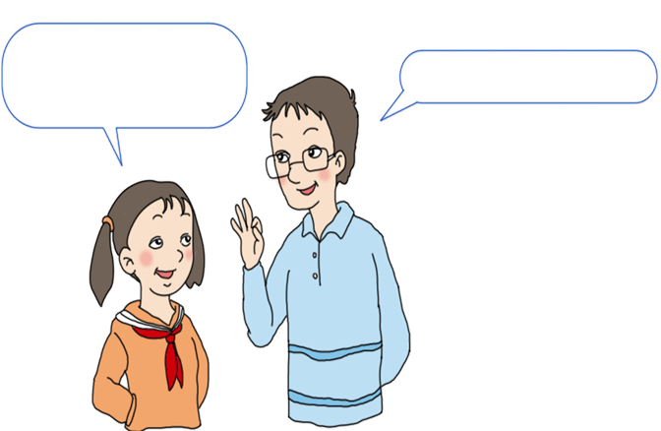
从图中你知道了哪些信息？
我1岁时，爸爸31岁……
我比小红大30岁。
小红1岁时，爸爸31岁……
爸爸比小红大30岁。

Slide 6

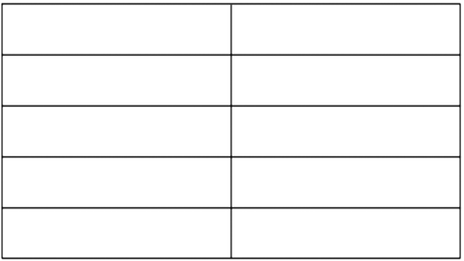
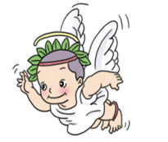
你能用一个式子简明地表示出任何一年爸爸的年龄吗？
我1岁时，爸爸31岁……
我比小红大30岁。
小红的年龄/岁
爸爸的年龄/岁
1
1+30=31
2
2+30=32
3
3+30=33
……
……
这些式子，每个只能表示某一年爸爸的年龄。

Slide 7
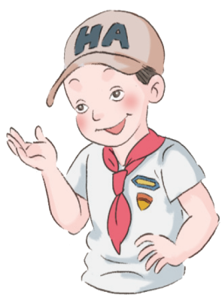
你能用一个式子简明地表示出任何一年爸爸的年龄吗？
爸爸的年龄：小红的年龄＋30岁
我用字母a表
示小红的年龄。
a＋30
a表示什么？
a表示小红的年龄。
用字母表示数时，在特定的情况下，字母表示的数是有一定取值范围的，比如表示年龄时。
a可以表示200吗？
不能。

Slide 8
含有字母的式子，不但可以表示数，还可以表示两个数量之间的关系。

Slide 9
当a=11时，爸爸的年龄是多少？
爸爸的年龄： a ＋ 30
a
= 11
＋ 30
= 41
（岁）

Slide 10
挑战任务二
自学课本53页，思考：你能用含有字母的式子表示出人在月球上能举起的质量吗？

Slide 11
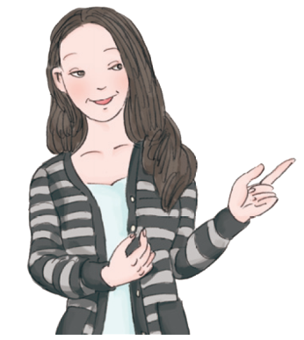
在月球上，人能举起物体的质量是地球上的6倍。
在地球上我只能举起15kg。
在月球上你真是个大力士。
在地球上能举起1千克的物体，
那么在月球上能举起多少千克？
1×6=6（kg）

Slide 12
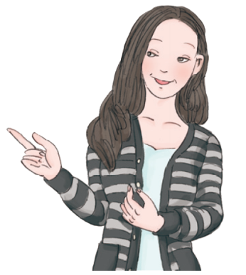
在月球上，人能举起物体的质量是地球上的6倍。
在地球上能举起物体的质量/kg | 在月球上能举起物体的质量/kg
1
2
3
想一想：式子中
还可以用其他字
母表示吗？
6×1
6×2
6×3
…
…
6×b
6b
在地球上能举起 x千克的物体,你能用含有字母的式子表示在月球上举起的物体重多少千克吗?
6×x
6x

Slide 13
在月球上，人能举起物体的质量是地球上的6倍。
在月球上你真是个大力士。
在地球上我只能举起15kg。
6x
=6×15
=90
(kg)
答：图中小朋友在月球上能举起的质量是90kg。
返回目录

Slide 14
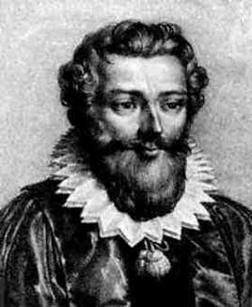
著名的数学家---韦达
韦达是法国十六世纪最有影响的数学家之一。他是第一个有意识的和系统的用字母表示数的人，也是他确定了符号代数的原理与方法。在欧洲，他被称为“欧洲之父”。
一元二次方程ax²+bx+c=0 (a≠0 且△=b²-4ac≥0)中
设两个根为X₁和X₂
则X₁+X₂= -b/a
X₁X₂=c/a
（Viete，1540—1603）

Slide 15

为了书写方便，人们常用字母表示计量单位。
长度单位 |  | 面积单位 |  | 质量单位
千米 | km | 平方千米 | km² | 吨 | t
米 | m | 平方米 | m² | 千克 | kg
分米 | dm | 平方分米 | dm² | 克 | g
厘米 | cm | 平方厘米 | cm²
毫米 | mm | 平方毫米 | mm²

Slide 16
续编儿歌
1只青蛙1张嘴，2只眼睛4条腿；
2只青蛙2张嘴，4只眼睛8条腿；
3只青蛙3张嘴，6只眼睛12条腿；
……

Slide 17
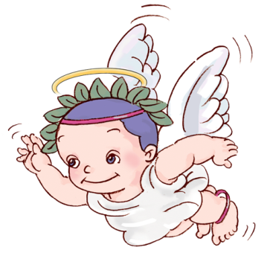
挑战任务三
随堂练习
1.自主完成课本53页做一做，55页第1题、第2题的第一行。
2.组长对照答案快速批改组员作业。
3.组长汇报小组答题情况。
要认真呦。
返回目录

Slide 18

1.课本第53页“做一做”。
随堂练习
3cm
根据剪下的长方形纸条的长度计算面积，并完成下表。
长度/cm | 2 | 4 | 5.6 | 8 | 15 | x
面积/cm²
6
12
16.8
24
45
3x

Slide 19

2.课本第55页练习十二第1题、第2题第一行。
1.成年男子的标准体重通常用下面的式子表示：
身高用厘米数，体重用千克数。
标准体重=身高-105
用含有字母的式子表示出成年男子的标准体重。
用x表示成年男子的身高
你能用它算出你爸爸的标准体重应是多少吗？
标准体重 = x - 105

Slide 20
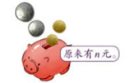

2.
车上原来有x人。
原来有n元。
现在有 元。
n+3
现在有 人。
x-5

Slide 21
这节课你学会了什么知识？有哪些收获？

Slide 22
作业布置
1.自主完成课本55页第2题的第二行、第3题。
2.组长对照答案快速批改组员作业。
3.组员订正错题情况。
要认真呦。

Slide 23
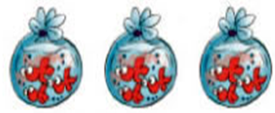
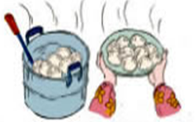
2.
有m个饺子（m为整十数），每盘装10个，
可以装 盘。
每袋有a条鱼，
一共有 条。
3a
m÷10

Slide 24
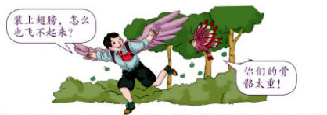
3.（1）我国青少年（7～17岁）在1980年平均
身高x cm,到2000年，平均身高增长了6cm。
2000年我国青少年平均身高 cm。
x+6
（2）
装上翅膀，怎么也飞不起来？
你们的骨骼太重！
鸟的骨骼约是体重的0.05～0.06倍，人的骨骼约是体重的0.18倍。一个人重akg，骨骼约是 kg。
0.18a

Slide 25
(3)人的身高早晚可能会相差2cm，
在早上最高，晚上最矮。一个人
早上身高bcm，晚上身高可能是
cm。
b - 2
(4)小英家本月的用电量是80千瓦时，
交电费c元，那么电费每千瓦时
是 元。
c ÷ 80

